Slide 1
«Организация внеурочной деятельности в рамках ФГОС …»
Загретдинова Светлана Анатольевна, заместитель директора по УВР МБОУ НШ №30

Slide 2
Закон об образовании в РФ;
Приказ Министерства просвещения РФ от 31 мая 2021 г. №286 «Об утверждении федерального государственного образовательного стандарта начального общего образования»
- Приказ Министерства просвещения РФ от 31 мая 2021 г. № 287 “Об утверждении федерального государственного образовательного стандарта основного общего образования”
На уровне ОУ:
Основная общеобразовательная программа ……..
Календарный учебный график на текущий учебный год;
План внеурочной деятельности на текущий учебный год;
Рабочие программы по курсам внеурочной деятельности;

Slide 3
Внеурочная деятельность…
Результат
Итог участия школьника в деятельности
Задачи
выявление интересов, склонностей….
создание условий для индивидуального развития ребенка ………
Цель
создание условий для проявления и развития ребенком своих интересов на основе свободного выбора, постижения духовно-нравственных ценностей и культурных традиций
Приобретённое знание, пережитые чувства и отношения….
спортивно-оздоровительное
духовно-нравственное
социальное
общекультурное
общеинтеллектуальное
,,,,

Slide 4
Понятие «внеурочная деятельность»
В какой форме проводят
Каждый ученик обязательно занимается по программам внеурочной деятельности
Какие результаты
Формы занятий отличаются от уроков (студия, клуб, научное общество и др.)
Насколько обязательна
Личностные, метапредметные и предметные результаты по ФГОС

Slide 5
Содержание внеурочной деятельности
ЦЕЛЬ ЗАНЯТИЙ
Ученики достигают планируемых результатов ООП каждого уровня общего образования по ФГОС
ПРОГРАММА ДЛЯ ЗАНЯТИЙ
Педагоги самостоятельно пишут и реализуют рабочую программу, которая является обязательной частью ООП

Slide 6
Требования ФГОС к рабочей программе внеурочной деятельности
Рабочая программа
Часть ООП
Разраба-тывается на основе требований ФГОС
Структура по ФГОС
Темати-ческое планиро-вание
Планируемые результаты освоения внеурочной деятельности
Содержание внеурочной деятельности
Входит в содержа-тельный раздел ООП

Slide 7
Часы для внеурочной деятельности
1320 (1350) – начальное образование
1750 – основное образование
700 – среднее образование
КОЛИЧЕСТВО
ЧАСОВ

Slide 8
Часы для внеурочной деятельности
Конкретный объем часов
Указан в образовательной программе
С учетом запросов учеников и их родителей, возможностей школы

Slide 9
Проектная деятельность учеников на внеурочных занятиях
Учебный проект
Ученик выполняет проект самостоятельно
Выбирает тему
Педагог руководит
Помогает ученику провести и завершить работу
Реализует в рамках одного или нескольких предметов
В рамках одного направления внеурочной деятельности
Помогает представить продукт проектной деятельности

Slide 10
Реализация программы
*
Классное руководство
Школьный урок
Курсы внеурочной деятельности
!
Ключевые общешкольные дела
*
Детские общественные объединения
!
!
*
Дополнительное образование
*
!
Профилактика
Работа с родителями
*
Организация предметно – эстетической среды

Slide 11
Интегрированный курс «Безопасное детство»
Спортивно-массовые и физкультурно-оздоровительные общешкольные мероприятия, реализация проекта «Будь здоров!»
Спортивный клуб «Олимпиец»
Программа «Социокультурные истоки»
Общество «Культура добрососедства»
Клуб «Королевство шахмат»
Программа «Финансовая грамотность»
*Олимпиады, конференции учащихся, интеллектуальные марафоны, детские исследовательские проекты
Традиционные мероприятия (по плану работы школы)
Проект «Читательская копилка»
Посещение выставок, концертов, познавательных экскурсий в рамках социального сотрудничества, участие в творческих конкурсах
Проект по экологическому воспитанию «Путешествие на экологическом экспрессе»
Социальная практика. Профессиональная проба
Социально – значимые акции, КТД
Отряд ЮИД «Звёзды дорог»
Отряд ДЮП «Пожарный дозор»
Ключевые общешкольные дела
Школьный урок
Курсы внеурочной деятельности
Детские общественные объединения

Slide 12
РЕЗУЛЬТАТЫ

Slide 13
Первый уровень
Второй уровень
Третий уровень
Результат
Эффект

Slide 14
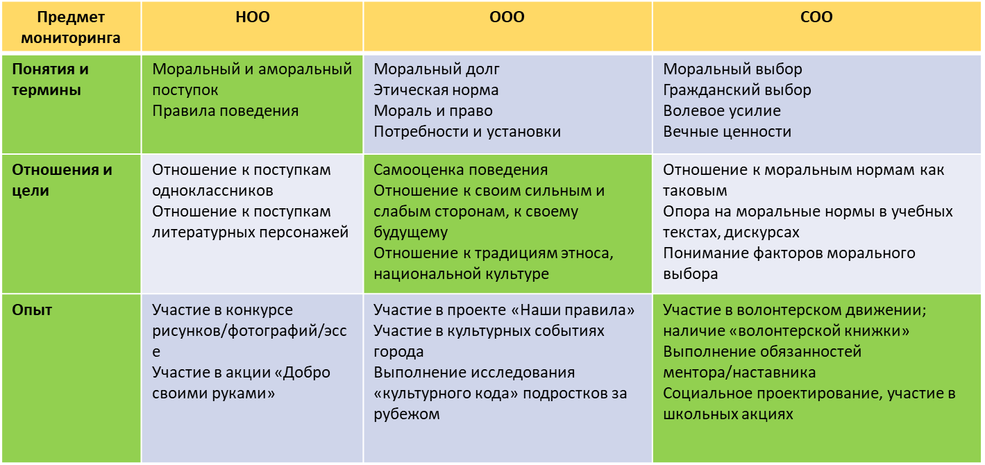
«Сетка» результатов

Slide 15
Результаты внеурочной деятельности
Часть результатов освоения ООП
Педагог конкретизирует результаты в рабочей программе с учетом требований ФГОС
Администрация школы проводит мониторинг результатов с помощью психолого-педагогических диагностик, портфолио, в том числе электронного

